Slide 1
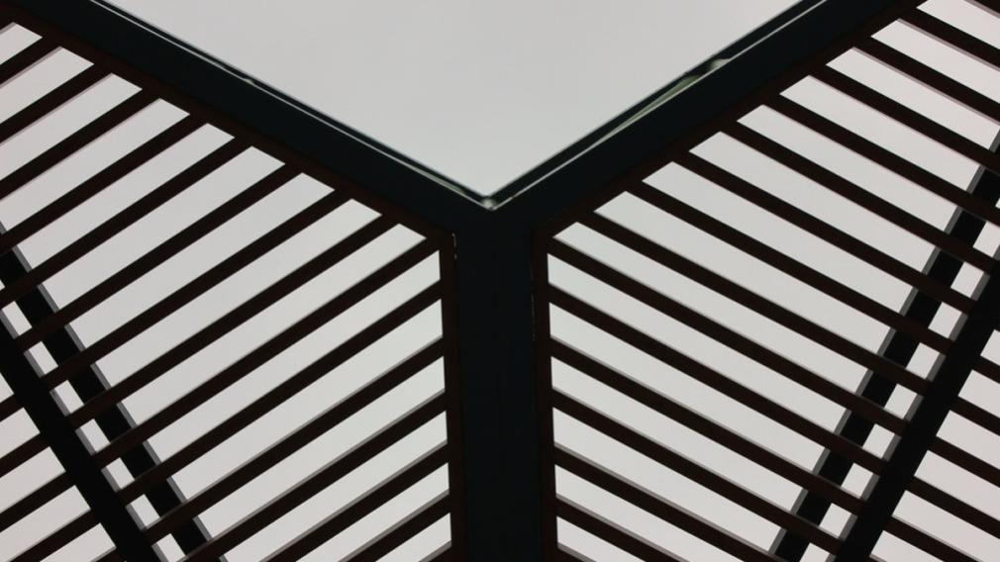
专题7 解析几何
第28练 直线与圆锥曲线的综合问题

Slide 2
题型分析·高考展望
本部分重点考查直线和圆锥曲线的综合性问题，从近几年的高考试题来看，除了在解答题中必然有直线与圆锥曲线的联立外，在选择题或填空题中出现的圆锥曲线问题也经常与直线结合起来.本部分的主要特点是运算量大、思维难度较高，但有时灵活地借助几何性质来分析问题可能会收到事半功倍的效果.

Slide 3
预测在今后高考中，主要围绕着直线与椭圆的位置关系进行命题，有时会与向量的共线、模和数量积等联系起来；对于方程的求解，不要忽视轨迹的求解形式，后面的设问将是对最值、定值、定点、参数范围的考查，探索类和存在性问题考查的概率也很高.

Slide 4
常考题型精析
高考题型精练

Slide 5

常考题型精析
题型一 直线与圆锥曲线位置关系的判断及应用
题型二 直线与圆锥曲线的弦的问题

Slide 6
题型一 直线与圆锥曲线位置关系的判断及应用
例1 (1)(2015·福建)已知椭圆E： ＝1(a＞b＞0)的右焦点为F，短轴的一个端点为M，直线l：3x－4y＝0交椭圆E于A，B两点.若|AF|＋|BF|＝4，点M到直线l的距离不小于 ，则椭圆E的离心率的取值范围是( )

Slide 7
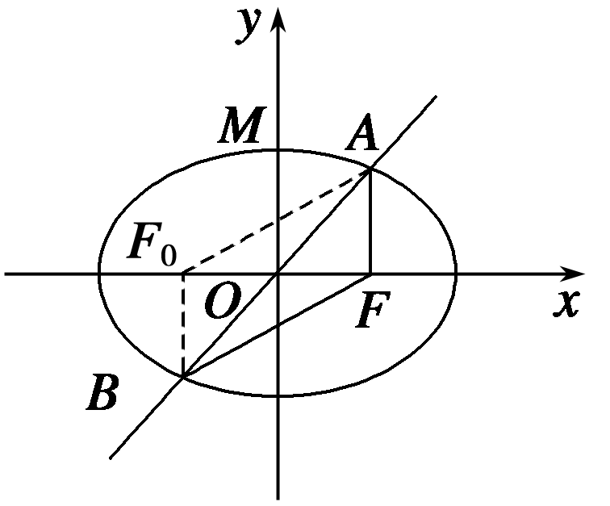
解析 设左焦点为F₀，连接F₀A，F₀B，
则四边形AFBF₀为平行四边形.
∵|AF|＋|BF|＝4，
∴|AF|＋|AF₀|＝4，
∴a＝2.

Slide 8
∴1≤b＜2.
故选A.
答案 A

Slide 9
(2)设焦点在x轴上的椭圆M的方程为 (b>0)，其离心率为 .
①求椭圆M的方程；

Slide 10
②若直线l过点P(0,4)，则直线l何时与椭圆M相交？
解 (ⅰ)过点P(0,4)的直线l垂直于x轴时，直线l与椭圆M相交.
(ⅱ)过点P(0,4)的直线l与x轴不垂直时，
可设直线l的方程为y＝kx＋4.
消去y，得(1＋2k²)x²＋16kx＋28＝0.

Slide 11
因为直线l与椭圆M相交，
所以Δ＝(16k)²－4(1＋2k²)×28＝16(2k²－7)>0，

Slide 12
点评 对于求过定点的直线与圆锥曲线的位置关系问题，一是利用方程的根的判别式来确定，但一定要注意，利用判别式的前提是二次项系数不为零；二是利用图形来处理和理解；三是直线过定点位置不同，导致直线与圆锥曲线的位置关系也不同.

Slide 13
(1)求椭圆C的方程；
解 由已知条件得椭圆C的焦点为F₁(－2,0)，F₂(2,0)，

Slide 14
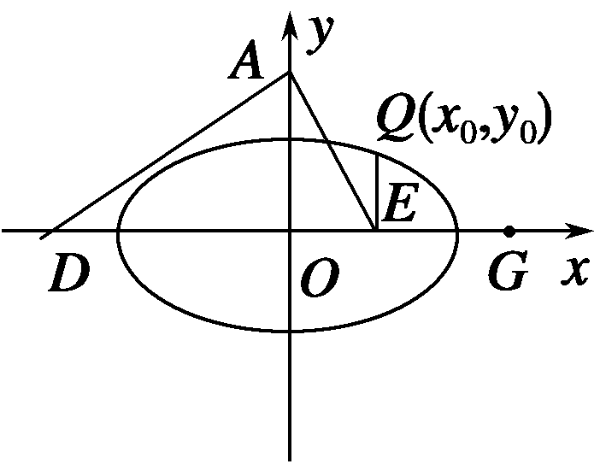
(2)设Q(x₀，y₀)(x₀y₀≠0)为椭圆C上一点，过点Q作x轴的垂线，垂足为E.取点A(0,2 )，连接AE，过点A作AE的垂线交x轴于点D.点G是点D关于y轴的对称点，作直线QG，问这样作出的直线QG是否与椭圆C一定有唯一的公共点？并说明理由.
解 设D(x₁,0)，

Slide 15
则G(－x₁,0),

Slide 16

∴直线QG与椭圆C一定有唯一的公共点.

Slide 17
题型二 直线与圆锥曲线的弦的问题
例2 设椭圆C： ＝1 (a>b>0)的左，右焦点分别为F₁，F₂，且焦距为6，点P是椭圆短轴的一个端点，△PF₁F₂的周长为16.
(1)求椭圆C的方程；
解 设椭圆的半焦距为c，则由题意，

Slide 18
所以b²＝a²－c²＝5²－3²＝16.

Slide 19
(2)求过点(3,0)且斜率为 的直线l被椭圆C所截得的线段中点的坐标.
即x²－3x－8＝0.
因为点(3,0)在椭圆内，
设直线l与椭圆C的交点为A(x₁，y₁)，B(x₂，y₂)，

Slide 20
因为x₁＋x₂＝3，

Slide 21
因为(3,0)在椭圆内，所以直线l与椭圆有两个交点，
设两交点的坐标分别为(x₁，y₁)，(x₂，y₂)，
中点M的坐标为(x₀，y₀)，

Slide 23
点评 直线与圆锥曲线弦的问题包括求弦的方程，弦长，弦的位置确定，弦中点坐标轨迹等问题，解决这些问题的总体思路是设相关量，找等量关系，利用几何性质列方程(组)，不等式(组)或利用一元二次方程根与系数的关系，使问题解决.

Slide 24
变式训练2 在平面直角坐标系xOy中，已知椭圆C的中心在原点O，焦点在x轴上，短轴长为2，离心率为 .
(1)求椭圆C的方程；

Slide 25
(2)A，B为椭圆C上满足△AOB的面积为 的任意两点，
E为线段AB的中点，射线OE交椭圆C于点P.设＝ ，
求实数t的值.
解 ①当A，B两点关于x轴对称时，设直线AB的方程为x＝m，

Slide 27
②当A，B两点关于x轴不对称时，设直线AB的方程为y＝kx＋n，
设A(x₁，y₁)，B(x₂，y₂)，
由Δ＝16k²n²－4(1＋2k²)(2n²－2)>0得1＋2k²>n².

Slide 30
令r＝1＋2k²代入上式得：3r²－16n²r＋16n⁴＝0.

Slide 31
又点P为椭圆C上一点，

Slide 32
经检验，适合题意.

Slide 33
高考题型精练
1
2
3
4
1.(2015·北京)已知椭圆C：x²＋3y²＝3，过点D(1,0)且不过点E(2,1)的直线与椭圆C交于A，B两点，直线AE与直线x＝3交于点M.
(1)求椭圆C的离心率；

Slide 34
高考题型精练
1
2
3
4
(2)若AB垂直于x轴，求直线BM的斜率；
解 因为AB过点D(1,0)且垂直于x轴，
所以可设A(1，y₁)，B(1，－y₁)，
直线AE的方程为y－1＝(1－y₁)(x－2)，
令x＝3，得M(3,2－y₁)，

Slide 35
高考题型精练
1
2
3
4
(3)试判断直线BM与直线DE的位置关系，并说明理由.
解 直线BM与直线DE平行，证明如下：
当直线AB的斜率不存在时，由(2)可知k_{BM}＝1.
所以BM∥DE，
当直线AB的斜率存在时，

Slide 36
高考题型精练
1
2
3
4
设其方程为y＝k(x－1)(k≠1)，设A(x₁，y₁)，B(x₂，y₂)，

Slide 37
高考题型精练
1
2
3
4

Slide 38
高考题型精练
1
2
3
4
所以k_{BM}＝1＝k_{DE}.
所以BM∥DE，
综上可知，直线BM与直线DE平行.

Slide 39
高考题型精练
1
2
3
4
设过右焦点F倾斜角为θ的直线交椭圆M于A，B两点.
(1)求椭圆M的方程；

Slide 40
高考题型精练
1
2
3
4
则直线AB的方程为y＝k(x－3)，

Slide 41
高考题型精练
1
2
3
4
设点A(x₁，y₁)，B(x₂，y₂)，

Slide 42
高考题型精练
1
2
3
4

Slide 43
高考题型精练
1
2
3
4

Slide 44
高考题型精练
1
2
3
4
(3)设过右焦点F且与直线AB垂直的直线交椭圆M于C，D，求|AB|＋|CD|的最小值.
解 过右焦点F且与直线AB垂直的直线交椭圆M于C，D，同理可得

Slide 45
高考题型精练
1
2
3
4
因为sin 2θ∈[0,1]，
所以当且仅当sin 2θ＝1时，

Slide 46
高考题型精练
1
2
3
4
3.已知抛物线C的顶点为原点，其焦点F(0，c)(c>0)到直线l：x－y－2＝0的距离为 .设P为直线l上的点，过点P作抛物线C的两条切线PA，PB，其中A，B为切点.
(1)求抛物线C的方程；
所以抛物线C的方程为x²＝4y.

Slide 47
高考题型精练
1
2
3
4
(2)当点P(x₀，y₀)为直线l上的定点时，求直线AB的方程；

Slide 48
高考题型精练
1
2
3
4
同理可得切线PB的方程为x₂x－2y－2y₂＝0，
又点P(x₀，y₀)在切线PA和PB上，
所以x₁x₀－2y₀－2y₁＝0，x₂x₀－2y₀－2y₂＝0，
所以(x₁，y₁)，(x₂，y₂)为方程x₀x－2y₀－2y＝0 的两组解，所以直线AB的方程为x₀x－2y－2y₀＝0.

Slide 49
高考题型精练
1
2
3
4
(3)当点P在直线l上移动时，求|AF|·|BF|的最小值.
解 由抛物线定义知|AF|＝y₁＋1，|BF|＝y₂＋1，
所以|AF|·|BF|＝(y₁＋1)(y₂＋1)＝y₁y₂＋(y₁＋y₂)＋1，

Slide 50
高考题型精练
1
2
3
4

Slide 51
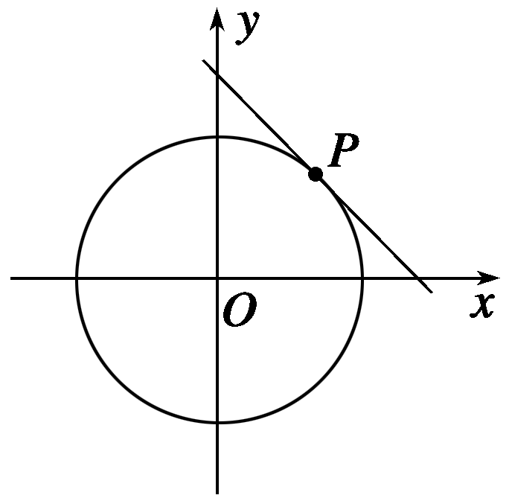
高考题型精练
1
2
3
4
4.(2014·辽宁)圆x²＋y²＝4的切线与x轴正半轴，y轴正半轴围成一个三角形，当该三角形面积最小时，切点为P(如图).
双曲线C₁：
(1)求C₁的方程；
解 设切点坐标为(x₀，y₀)(x₀>0，y₀>0)，

Slide 52
高考题型精练
1
2
3
4
即x₀x＋y₀y＝4，此时，两个坐标轴的正半轴与切线围成的三角形面积为
x₀y₀有最大值，

Slide 53
高考题型精练
1
2
3
4
(2)椭圆C₂过点P且与C₁有相同的焦点，直线l过C₂的右焦点且与C₂交于A，B两点，若以线段AB为直径的圆过点P，求l的方程.
显然，l不是直线y＝0.

Slide 54
高考题型精练
1
2
3
4

Slide 55
高考题型精练
1
2
3
4

Slide 56
高考题型精练
1
2
3
4

